Slide 1
La prenotazione dei laboratori
La prenotazione dei laboratori sarà effettuata attraverso il
CHECKPOINT
dell’Ufficio Scolastico Regionale per l’Emilia-Romagna:
https://checkpoint.istruzioneer.it/checkpoint/index.php

Slide 2
1. Recupero della password

Slide 3
Cliccare su
«Recupera password»

Slide 4
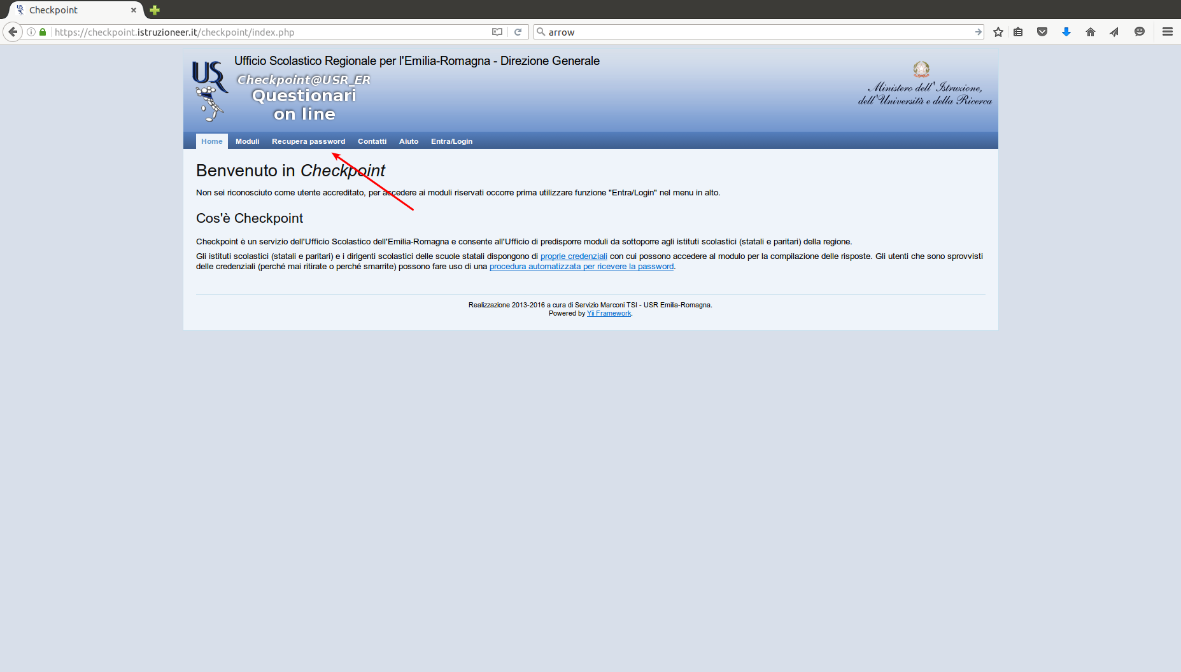

Slide 5
Inserire il
codice fiscale
nel campo
«Inserisci username»

Slide 6
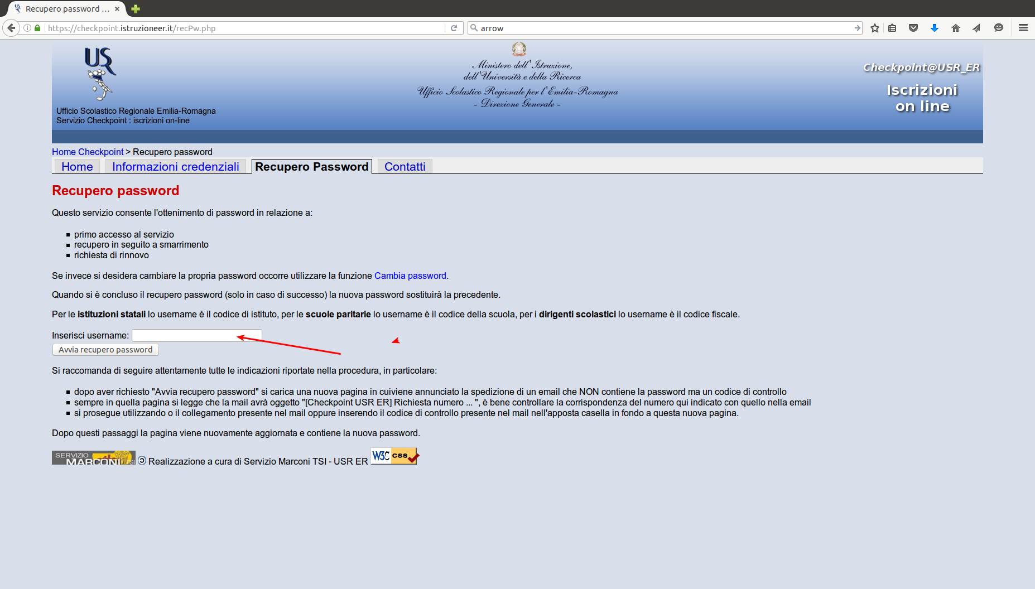

Slide 7
Cliccare sul tasto
«Avvia recupero password»

Slide 8
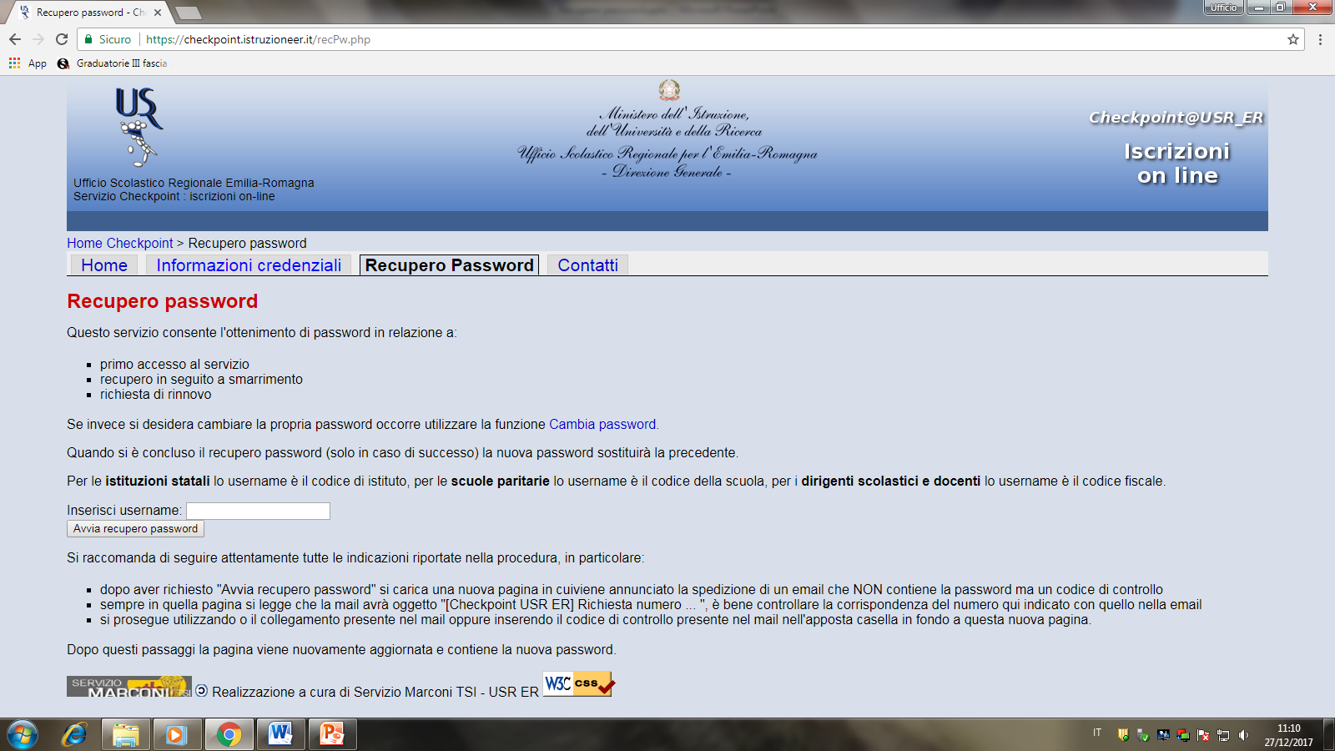

Slide 9
Ricezione e-mail per completamento recupero password
Una volta eseguita l’operazione, si riceveranno, al proprio indirizzo email, le istruzioni per completare il recupero della password.
Nel caso in cui non si riceva la mail, prima di segnalare il problema si chiede di controllare anche lo spam.

Slide 10
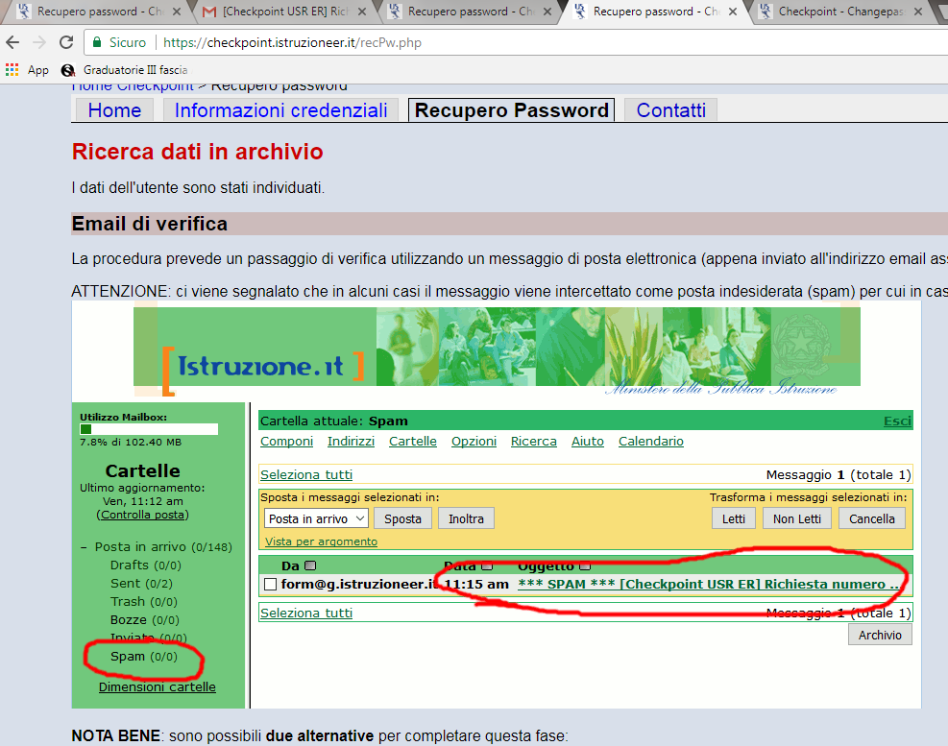

Slide 11
[Checkpoint USR ER] Richiesta numero 22076 da utente per recupero password
Servizio Checkpoint - Ufficio Scolastico Regionale Emilia-Romagna
In data 15/12/2017 08:19:22 è stata effettuata una richiesta di recupero password per l'utente con username: bertoli.
La procedura prevede un passaggio di verifica utilizzando questo messaggio di posta elettronica inviato all'indirizzo email associato all'utente.
Sono possibili *due alternative* per completare questa fase:
** è possibile convalidare la richiesta password seguendo il collegamento:
http://checkpoint.istruzioneer.it/recPw.php?ute_login=bertoli&tok_id=0C4C8E410C&tok_email=6882D92C12
OPPURE
** va inserito il codice di controllo (qui di seguito riportato) nel modulo on-line reso disponibile dalla stessa procedura automatizzata.
Codice di controllo da inserire nel modulo on-line: 6882D92C12
Per entrambe le possibilità il collegamento/codice ha validità per 30 minuti dal momento dell'emissione e può essere utilizzato una volta sola.
Successivamente alla immissione del codice nel modulo on line si riceverà in risposta on-line la nuova password assegnata.
Se qualche passaggio non andrà a buon fine è possibile riavviare la procedura senza problema, verrà recapitato un nuovo messaggio di posta elettronica.
Se questo messaggio giunge inaspettato, cioè il destinatario non è intenzionato a modificare la password, è sufficiente non fare nulla e la password attualmente in uso rimarrà inalterata.
L'indirizzo web del sito è http://checkpoint.istruzioneer.it
ATTENZIONE: questo messaggio è gestito da un sistema automatico, i messaggi inviati a questo indirizzo mittente non verranno presi in esame.

Slide 12
Si consiglia di convalidare la richiesta cliccando direttamente sul collegamento proposto dalla prima opzione.

Slide 13
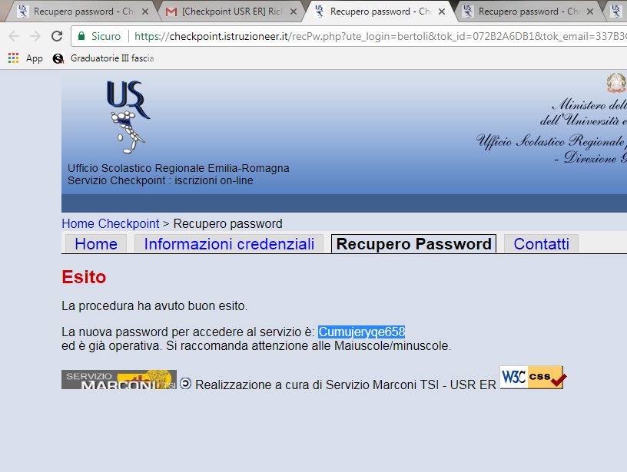

Slide 14


Slide 15
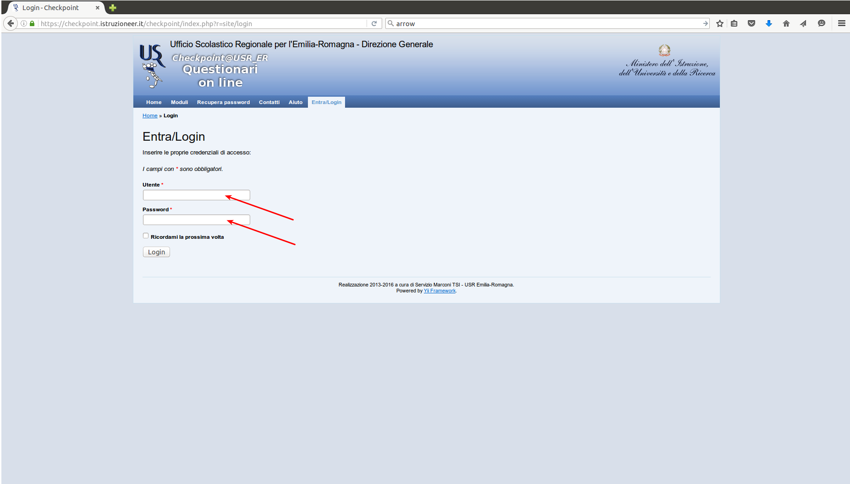

Slide 16
Difficoltà tecniche.
Che fare?
In caso di difficoltà tecniche (non si riceve la mail, il codice fiscale non viene riconosciuto, non riesco a prenotare il laboratorio), si dovrà segnalare il problema solo ed esclusivamente attraverso la compilazione del modulo on line dei “Contatti”, che si trova nella barra degli strumenti, indicando:
  Nome e Cognome;
  Codice Fiscale;
  Indirizzo e-mail;
  Codice meccanografico dell’istituzione scolastica sede di servizio;
  Problema riscontrato.
https://checkpoint.istruzioneer.it/checkpoint/index.php?r=site/contact

